Slide 1
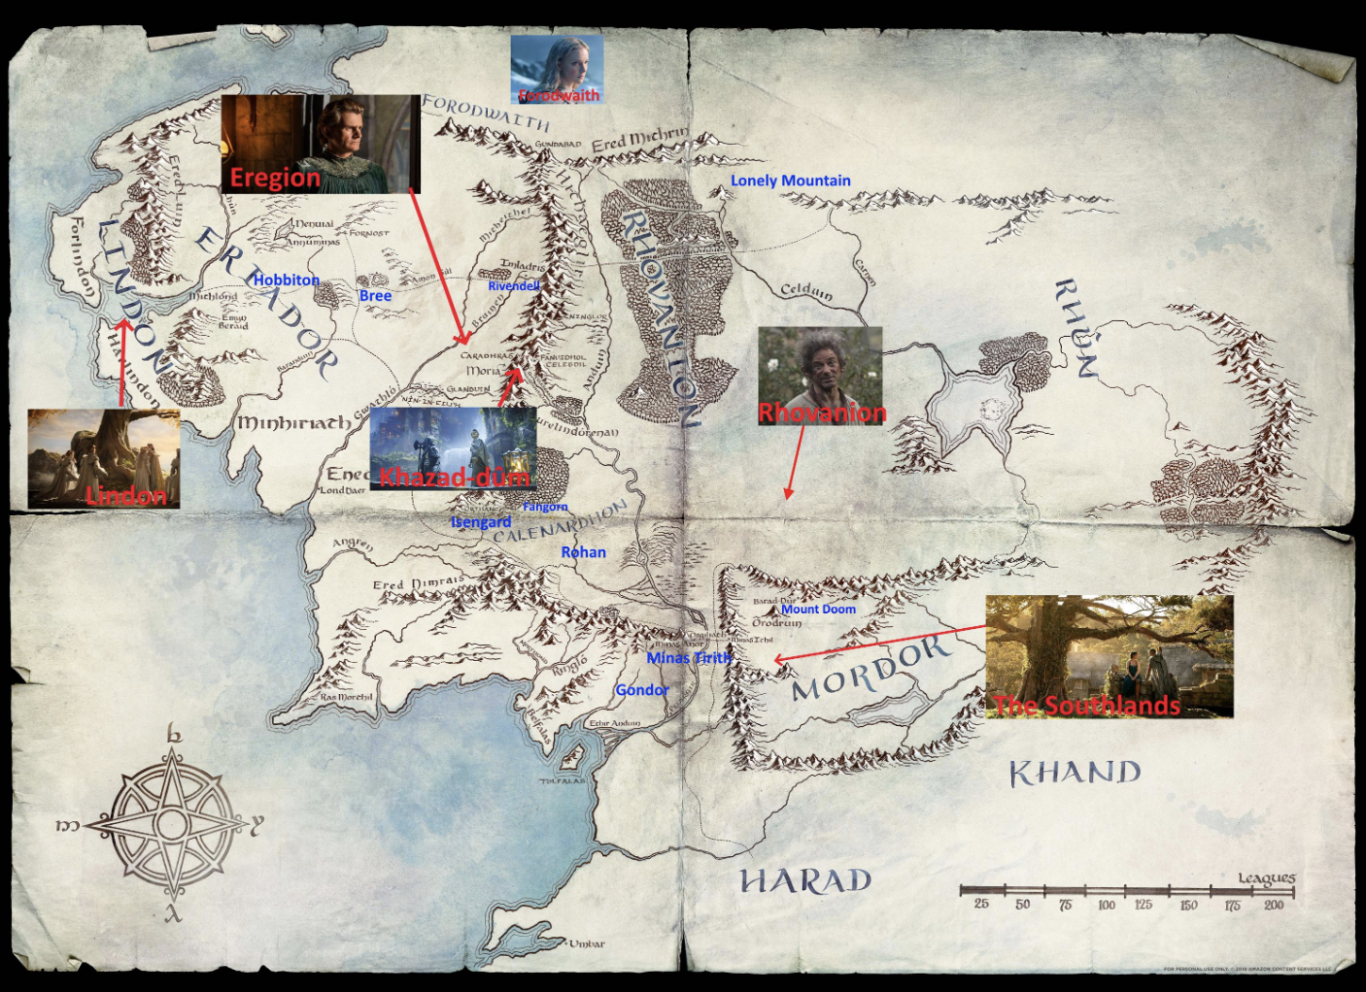
在计算机中, 一般会从0开始计数. 因此, 我们也从0开始作为第一个话题
Topic 0
概览
You must have a map, no matter how rough. Otherwise you wander all over the place. In The Lord of the Rings I never made anyone go farther than he could on a given day.
by J. R. R. Tolkien

Slide 2
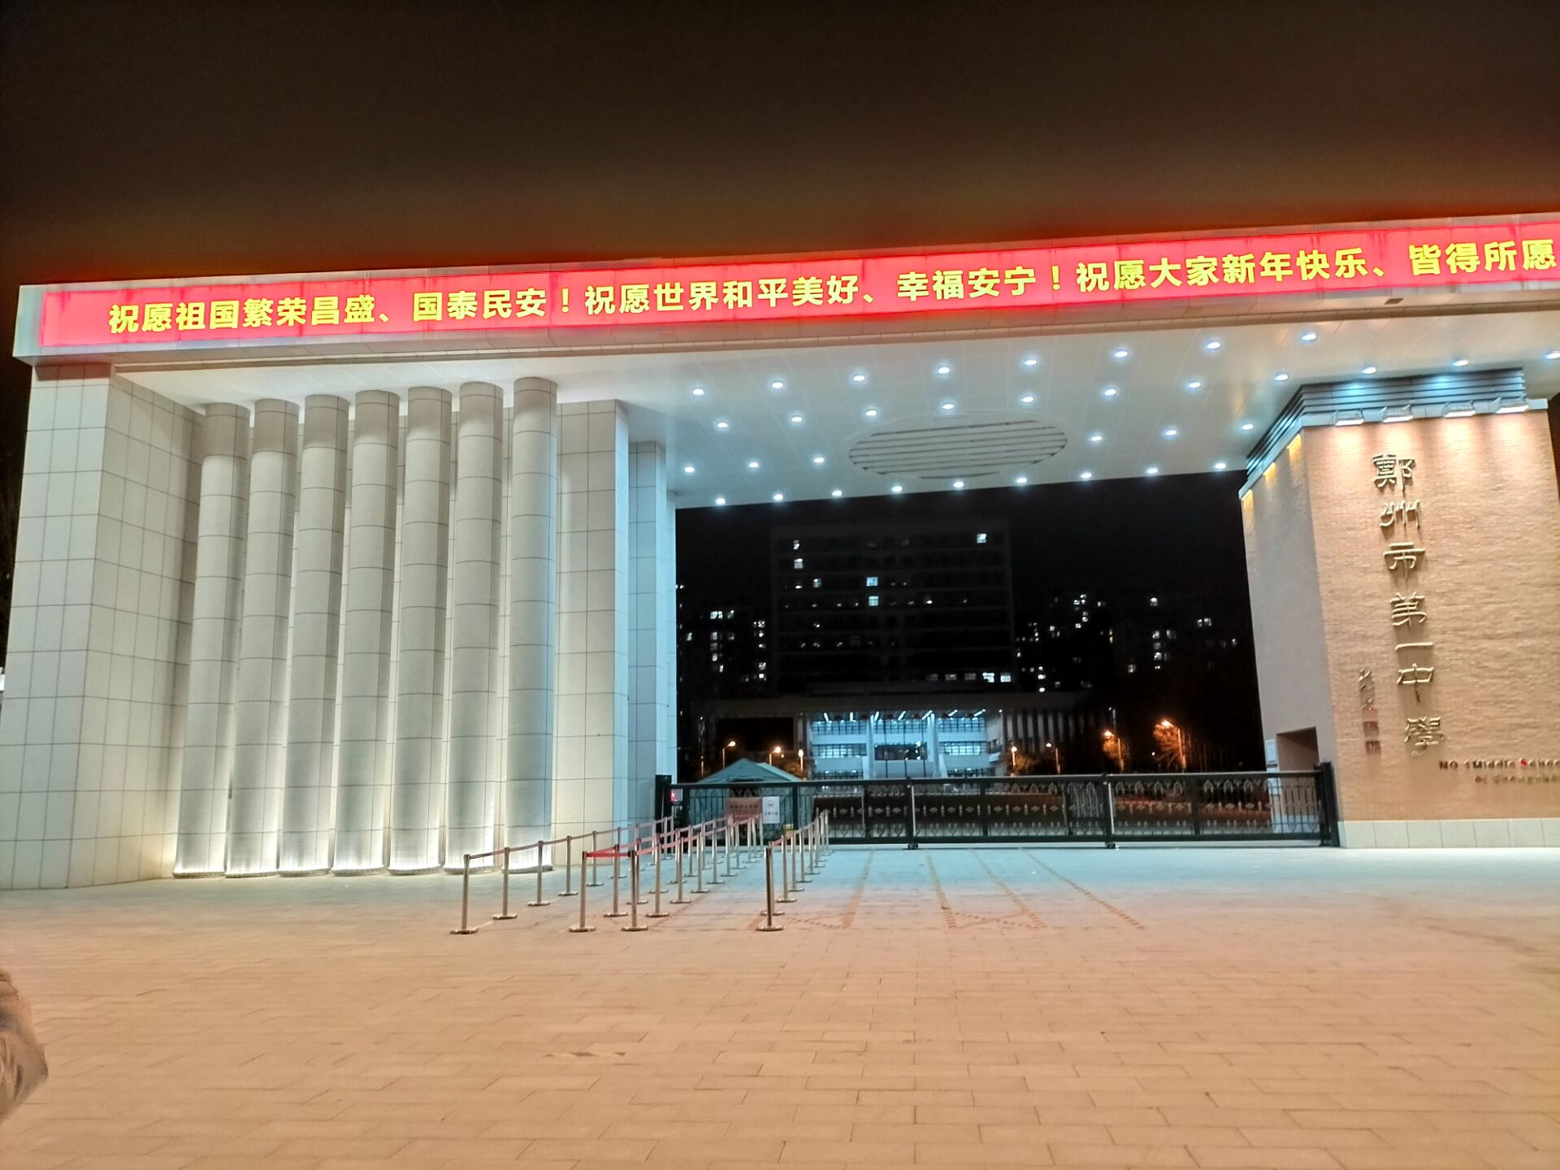
大一寒假回到一中机房的情景
以前的我: 他人看来失败的竞赛生
在弱省打得很烂
没有得到升学的任何优惠政策
基本情况 (教练原话)
信息竞赛生 ~10 人, 其中大部分已经在高一获NOIP一等奖
基本上初中他们就已经很强了
也还有一些新手没有获奖
一个很有趣的问题
学习这个有什么用?
比当时的我强多了
这个是我们晚上出学校之后的情景

Slide 3
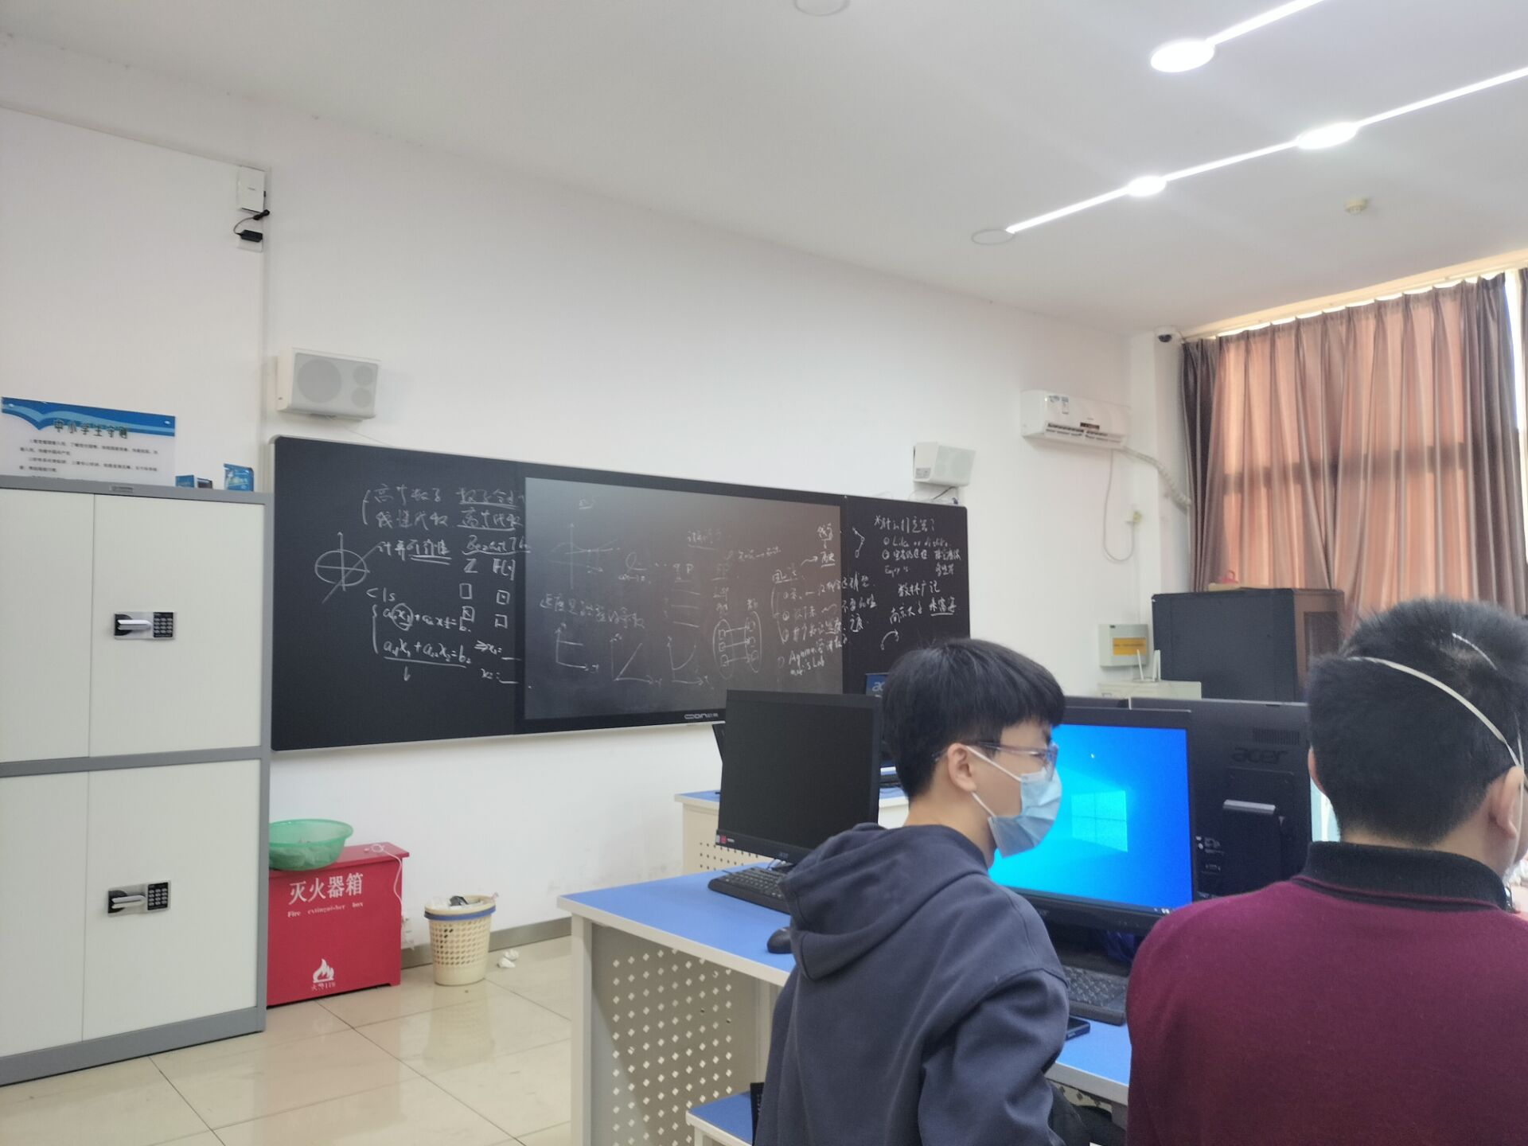
大一寒假回到一中机房的情景
然后我认为这个问题非常好
于是阐述了一下我对于学习竞赛到底对理解更困难的东西的作用
于是稍微写了一点什么
黑板上写了什么?

Slide 4

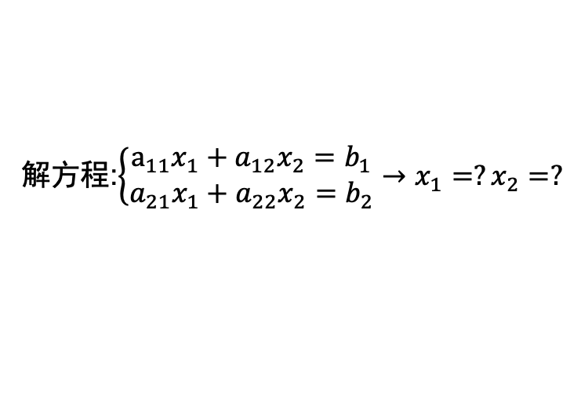
大一寒假回到一中机房的情景
大概写的是这个东西:
高等数学 数学分析
线性代数 高等代数
导数, 加速度
Bezout定理在$Z和F[x]$
为什么学竞赛?
喜欢吗?
探索的过程
圆锥曲线很难计算
要在学的知识之间构成一个双射
但计算机可以<1s算出来, 为什么?
计算可行性
一些takeaway:
不会是大概率三因为前置的思考不够
从多角度面对问题
试图找到自己真正喜欢的东西
解方程:$\left\{\begin{aligned}a_{11}x_{1}+a_{12}x_{2}=b_{1} \\ a_{21}x_{1}+a_{22}x_{2}=b_{2}\end{aligned}→x_{1}=?x_{2}=?\right.$
数林广记 高中数学与大学数学 南京大学 朱富海

Slide 5
一名同学的问题
一名新手同学: “我对于硬件的研究感觉挺深刻的”
遗憾: 可惜OI不考虑硬件
信息: 认识到自己的热情可能不在这个层级上
祝福: 希望可以保持着这种希望
提供了一些看法, 以及找到了许多的他人的论述
但是感觉不应该出现的是:
那位新手同学为什么连调试都不会调试?
反思: 有时候坚持不下去只是因为没有找到正确的方法

Slide 6
总有更加好的方法相应我们的诉求
zgw: 我希望在大学有更好的生活条件.
Axiom 1.
只要想到的合理诉求, 就一定有地方帮助我们. 如果没有, 那就在合适时机的时候做一个
大学生活质量指北 (colleges.chat)
比如在上面搜索垃圾的中国地质大学
对于计算机科学而言, 国内大学的质量都不是很好(其实很糟糕), 在这时候run国外也不是什么稀罕事

Slide 7
总有更加好的方法相应我们的诉求
大学生活质量指北 (colleges.chat)
比如在上面搜索其他的学校…
你们想搜啥?

Slide 8
总有更加好的方法相应我们的诉求
当然也可以问问他们的同学 @llunatico
我待的这个地方不令人满意，每个角落都老旧得像一副吱呀作响的空马车骨架（不是物理意义），荒唐得无可救药。但看到jyy的OS，上了蚂蚁老师的编译原理，为真正的通识而设的DIY课，又让人觉得极其promising，非常割裂。其实他们证明的是，改变不难，只要做的事是真的，现状就会好转，vice versa
当然我们也可以找到一些办法把这个做好, 后面会说!
Takeaway
既然你选择在国内就读本科，那么不要对教学水平抱有任何期望。总体上来说，如果把视线放在三本到一本，那么分数越高，遇到优质教学的概率就越大；但如果把视野放到所有 985 这样的小范围里，那么教学质量具有高度随机性。你必须做好自学的准备。

Slide 9
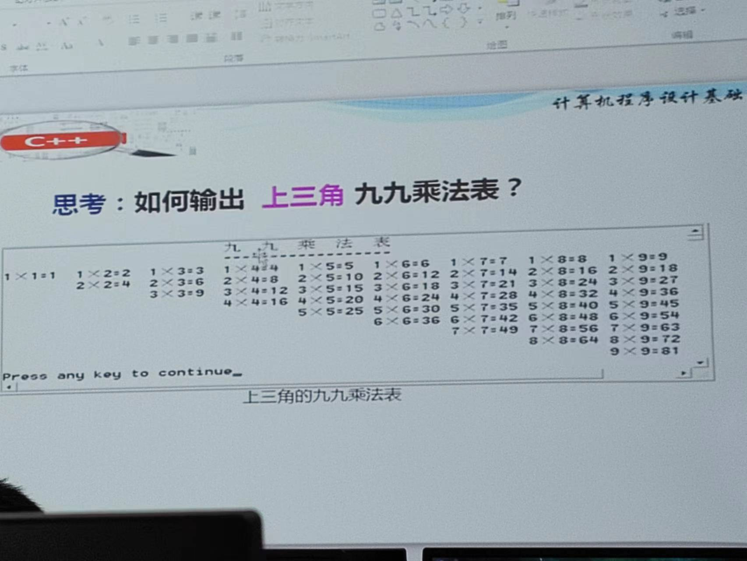
关于教学质量
提示
我们总是可以做一点有趣的事情来做的更好. 并不是任何一个985的学校的学生就一定211, 一本的学生做得好. 随着互联网的发展, 我们总是可以找到更好的资源.
图为某985高校非计算机系上课的PPT
这么学, 第一遍当然学起来很累!

Slide 10
受教育是为了什么?
- 如果没用, 不做不就好了?

Slide 11
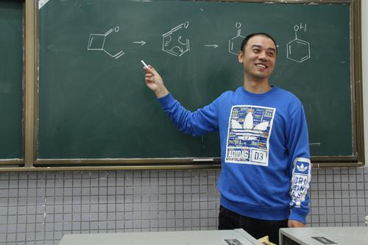
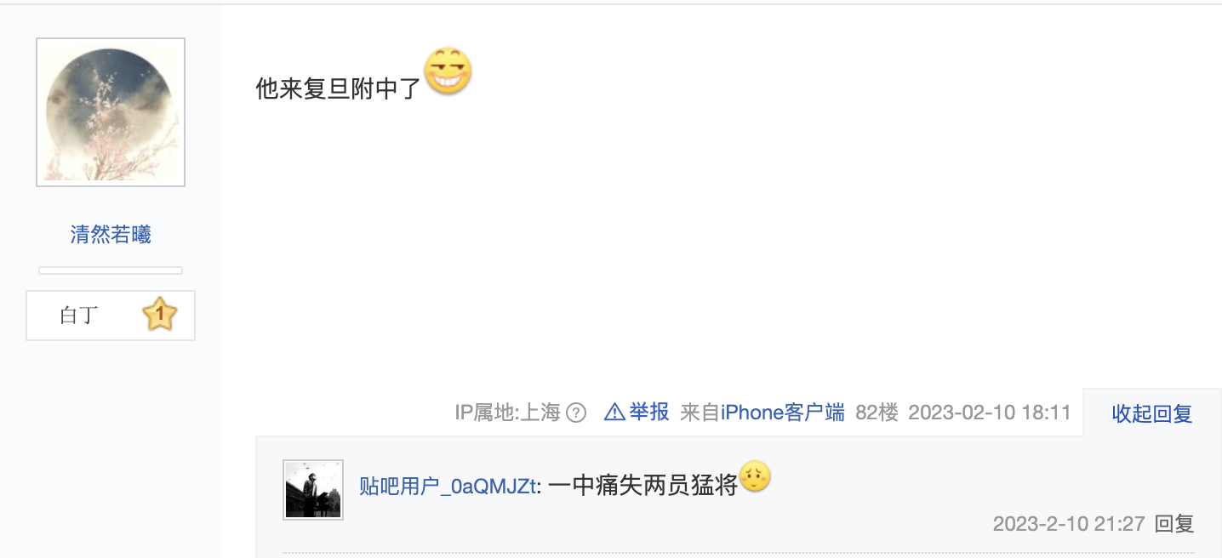
受教育是为了什么?
我们(2214)是他带的最后一届高三班
王瑞瑶 (前郑州一中教师)

Slide 12
受教育是为了什么?
我们(2214)是他带的最后一届高三班
语录
我们教育的目标不是你会做多少题, 不是说记住了多少东西, 而是对你产生了什么样的改变. 我们教育的目标是你.
类似的富有哲理的话语还有很多
很像大学教授
但是周边同学:
不适应: 因为没有条目化的笔记
适应: 像3Blue1Brown一样
王瑞瑶 (前郑州一中教师)

Slide 13
受教育是为了什么?
卷过别人可能不是好的答案!
当今的内卷的状态如何看待?
https://www.bilibili.com/video/BV1uR4y167pA
大学除了专业知识，还应该学些什么
本视频是2021年12月学期末，南京大学《计算机程序的构造和解释》（简称SICP）的最后半节课，主讲教师之一李樾给选修课程的学生多嘱咐的一些话，虽然只是一家之谈且并不专业，但还是希望学生们能够在如今内卷的时代，多一份自信与洒脱。感谢当时学生偷偷的录制才有这段视频，在此抗疫艰难时期放出，希望大家压力少一点，病好的快一点，终将都会好起来的，一起加油。

Slide 14
受教育是为了什么?
我读到的一本书
Operating Systems: Three Easy Pieces

Slide 15
受教育是为了什么?
一种可能的想法: 为了自己的快乐以及满足对未知的渴望
但显然大家都不觉得学习快乐
但有人觉得, 因为他们用正确的引导材料来帮助他们完成前置的思考
当然也可以问问他们的同学 @llunatico
cs自学指南的作者说cs61a是他梦开始的地方，如果没有思路不妨从那开始，但我大一试了，没成，所以我推荐你们要是也没成的话再试一下线代。先3b1b线性代数的本质，再David C.Lay的教材，最后Gilbert Strang的课。尽管我花了小半年困难地啃，我还是成功意识到这是我这个普通人第一次“学懂”数学。然后以此为切入点获得了对任何领域都能学且敢学的能力。

